Slide 1
傅里叶级数和傅里叶变换
赵振刚
gavin@ustc.edu.cn

Slide 2
内容
傅里叶级数
周期函数的傅里叶展开
复数形式的傅里叶级数
傅里叶变换式的物理意义—频谱
傅里叶变换
实例：傅里叶光学

Slide 3
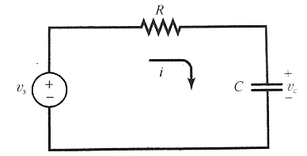
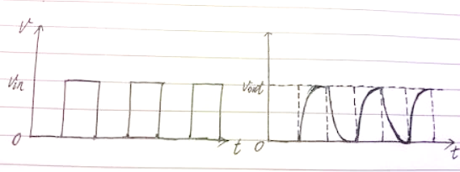
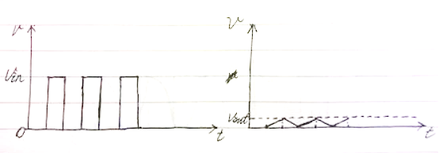
信号的频域分解
Notes:
通过滤波器观察未知信号的频率成分

Slide 4
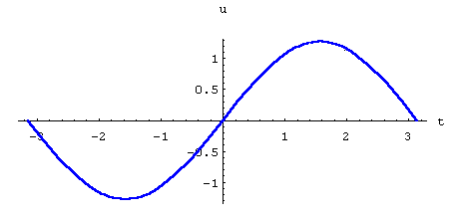
另一个有趣的数学现象

Slide 5


Slide 6
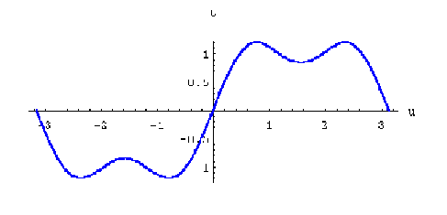

Slide 7
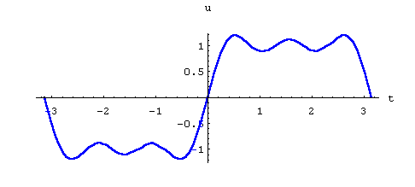

Slide 8
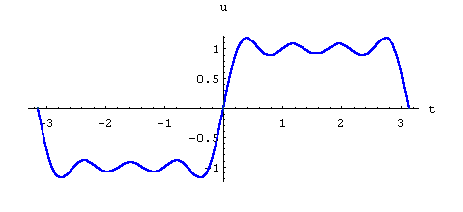

Slide 9
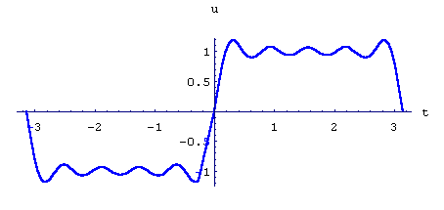
Notes:
随着叠加的递增，所有正弦波中上升的部分逐渐让原本缓慢增加的曲线不断变陡，而所有正弦波中下降的部分又抵消了上升到最高处时继续上升的部分使其变为水平线。一个矩形就这么叠加而成了。

Slide 10
矩形波可看成如下各不同频率正弦波的逐个叠加

Slide 11
物理意义：把一个比较复杂的周期运动
看成是许多不同频率的简谐振动的叠加。

Slide 12
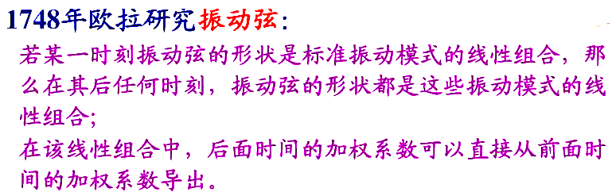
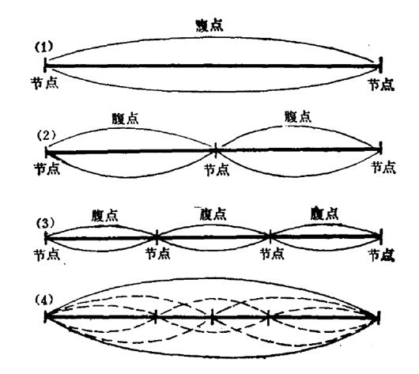
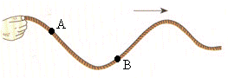
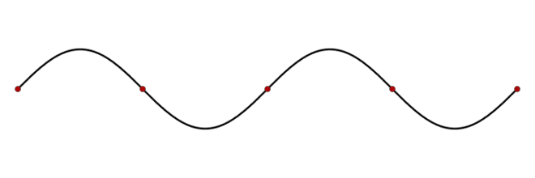
一点历史
Notes:
⑴同样一条弦，在同样的张力下，弦的振动部分越短，则频率越大，音越高。即弦的振动长度与频率（及高度）成反比。
弦1/2部分振动，频率增大一倍，所发之音比全弦高一个八度。
弦1/3部分振动，频率增大三倍，所发之音比全弦高十二度（八度+纯五度）。
弦1/4部分振动，频率增大四倍，所发之音比全弦高两个八度。
⑵一条弦振动式，分节振动，构成“复合音”。

Slide 13
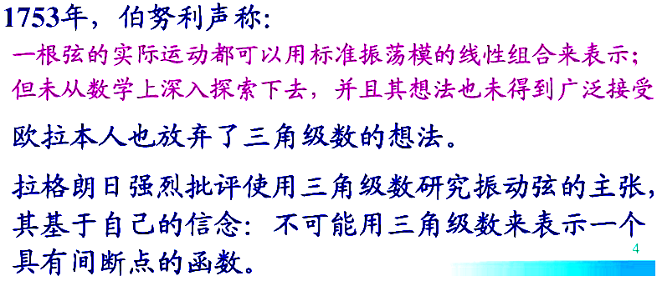
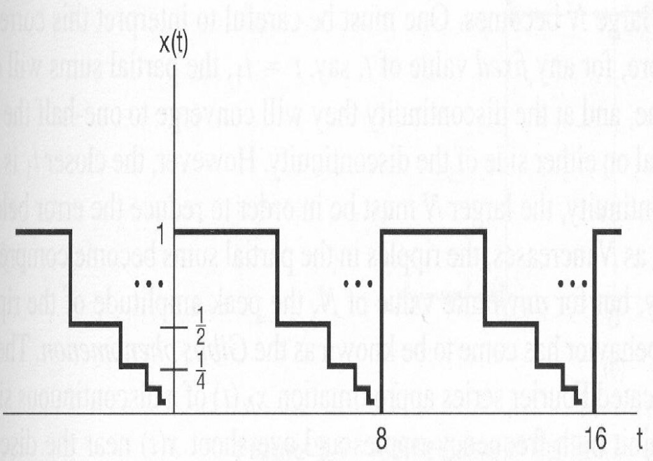
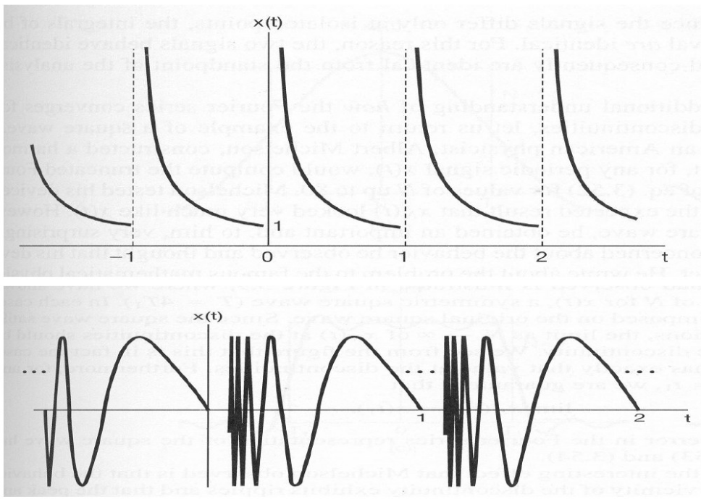
一点历史
Notes:
跳跃间断点和可去间断点都成为第一类间断点，左右极限都存在

Slide 14
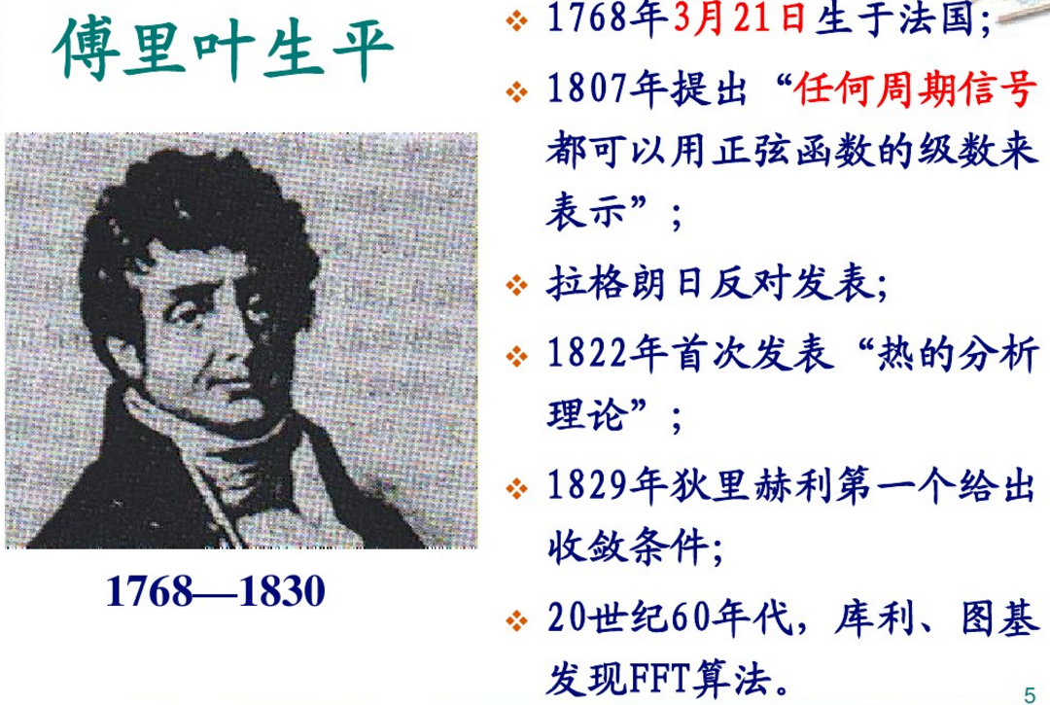
一点历史

Slide 15
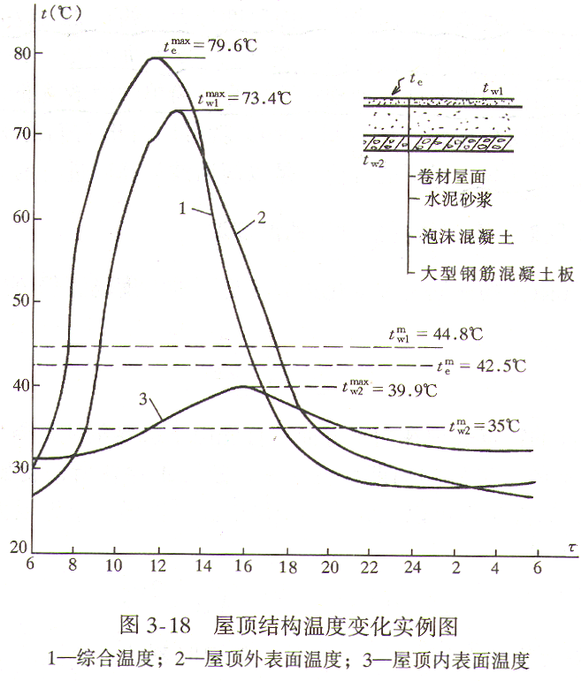
热分析实例
一、周期性非稳态导热现象
室外气温及太阳辐射周期变化对建筑屋顶的影响
日气温变化周期：24h
综合温度：综合考虑室外气温及太阳辐射的影响
温度波的特点：周期性、衰减性与延迟性。

Slide 16
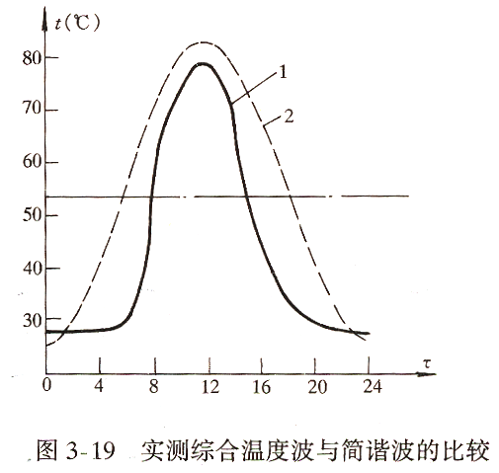
工程上，这种温度波可近似用简谐波描述
简谐波
二、半无限大物体周期性变化边界条件下的温度波
综合温度
第一类边界条件：
数学模型：
τ = 0 ? 无时间条件
0
振幅
x
周期
平均温度

Slide 17
令 θ ＝t – t_{m} , 数学模型变为
应用分离变量法可求得：
振 幅
角速度
相位角

Slide 18
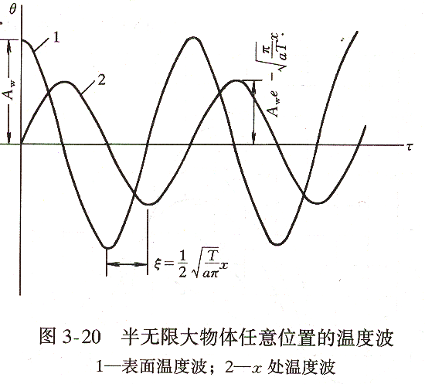
振 幅
角速度
相位角
温度波的特点：
（1）周期性：各处温度都以相同周期（T）波动。
（2）衰减性：振幅沿深度方向按指数规律衰减。
衰减度：
Notes:
还有个说法：是傅里叶在解决一个热在环状金属上是如何传导分布的问题时候，想到用三角函数来分析复杂热传导行为，进一步发展出傅里叶变换

Slide 19
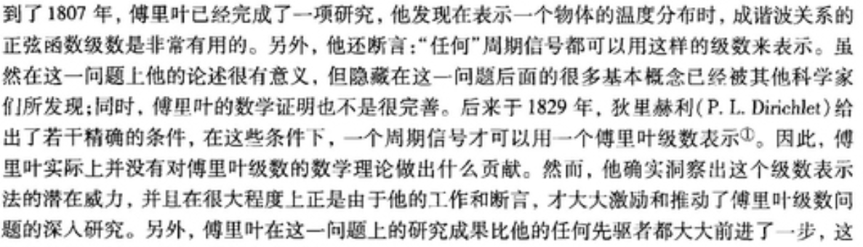
傅里叶、傅利叶、傅立叶 Fourier
-----奥本海姆]信号与系统(第二版)中文版

Slide 20
傅里叶级数
7.1.1 周期函数的傅里叶展开
定义7.1.1 傅里叶级数 傅里叶级数展开式 傅里叶系数
若函数
以
为周期，即为

Slide 21
f(x)为光滑或分段光滑函数，且定义域为
，则可取三角
函数族
(7.1.2)
作为基本函数族，将
展开为傅里叶级数（即下式右端
级数）
(7.1.3)
式（7.1.3）称为周期函数
的傅里叶级数展开式
（简称傅氏级数展开），其中的展开系数称为傅里叶系数（简
称傅氏系数）．
Notes:
在泛函分析(functional analysis）中，一个拓扑向量空间(topological vector space)V的子集S被称为是完全的，如果S的扩张（span）在V中是稠密的（dense）。如果V是可分拓扑空间(separable topology space），那么也可以导出V中的任何向量都可以被写成S中元素的（有限或无限的）线性组合。更特殊地，在希尔伯特空间(Hilbert space））中（或者略一般地，在线性内积空间（inner product space）中），一组标准正交基（orthonormal basis）就是一个完全而且正交的集合。

Slide 22
函数族 (7.1.2)是正交的．即为：其中任意两个函数的乘积在一个周期上的积分等于零，即
积化和差公式积分
利用三角函数族的正交性，可以求得(7.1.3)的展开系数为

Slide 23
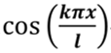
求这三个系数时，要两边一起积分得到
或两边同时乘以 再积分
（7.1.4）

Slide 24
两个问题：
为什么我们要用正弦曲线来代替原来的曲线呢？ ------定性讨论
如何用正弦曲线代替原来的曲线？
------定量讨论
Notes:
为什么我们要用正弦曲线来代替原来的曲线呢？如我们也还可以用方波或三角波来代替呀，分解信号的方法是无穷的，但分解信号的目的是为了更加简单地处理原来的信号。用正余弦来表示原信号会更加简单，因为正余弦拥有原信号所不具有的性质：正弦曲线保真度。一个正弦曲线信号输入线性系统后，输出的仍是正弦曲线，只有幅度和相位可能发生变化，但是频率和波的形状仍是一样的。且只有正弦曲线才拥有这样的性质，正因如此我们才不用方波或三角波来表示。

Slide 25
为什么我们要用正弦曲线来代替原来的曲线呢？ ------定性讨论
历史偶然性
弦振动、热分析中的正弦波分解法
历史必然性
Notes:
如我们也还可以用方波或三角波来代替呀，分解信号的方法是无穷的，但分解信号的目的是为了更加简单地处理原来的信号。用正余弦来表示原信号会更加简单，

Slide 26
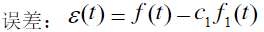
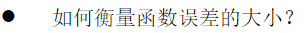
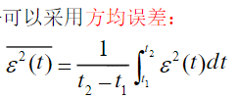
为什么我们要用正弦曲线来代替原来的曲线呢？ ------定性讨论
可行性
Notes:
如我们也还可以用方波或三角波来代替呀，分解信号的方法是无穷的，但分解信号的目的是为了更加简单地处理原来的信号。用正余弦来表示原信号会更加简单，

Slide 27
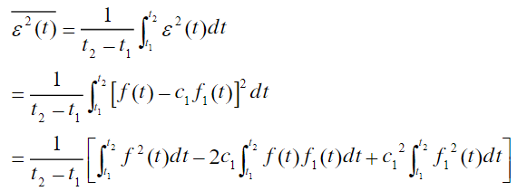
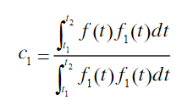
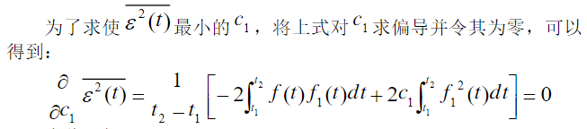
为什么我们要用正弦曲线来代替原来的曲线呢？ ------定性讨论
可行性
Notes:
如我们也还可以用方波或三角波来代替呀，分解信号的方法是无穷的，但分解信号的目的是为了更加简单地处理原来的信号。用正余弦来表示原信号会更加简单，

Slide 28
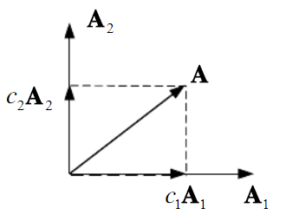
2. 如何用正弦曲线代替原来的曲线？
------定量讨论
从现代数学的眼光来看，傅里叶变换是一种特殊的积分变换。它能将满足一定条件的某个函数表示成正弦基函数的线性组合或者积分。
Notes:
从现代数学的眼光来看，傅里叶变换是一种特殊的积分变换。它能将满足一定条件的某个函数表示成正弦基函数的线性组合或者积分。
完备性：可以不失真地组合出任意矢量;

Slide 29
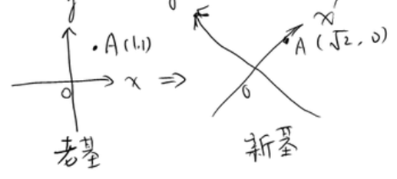
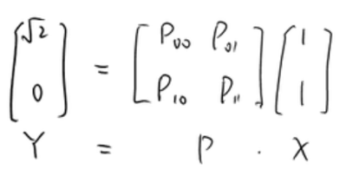
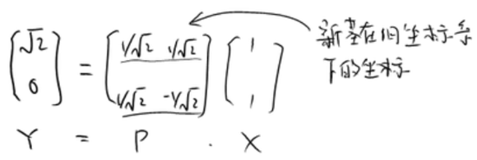
旧基向量
[0, 1]
[1, 0]
新基向量
[1, 1]
[-1, 1]
Notes:
从现代数学的眼光来看，傅里叶变换是一种特殊的积分变换。它能将满足一定条件的某个函数表示成正弦基函数的线性组合或者积分。
完备性：可以不失真地组合出任意矢量;

Slide 30
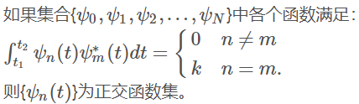
正交基观点
任何一个n维向量都可以由一组n维正交基的线性组合确定
那么，一组正交函数的线性组合可以唯一确定一个函数
正交性：
完备性：可以不失真地组合出任意函数;
Notes:
n维就代表了向量的元素个数，也代表了向量所处的空间维度

Slide 31
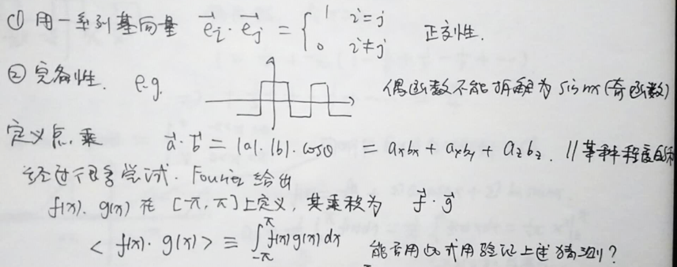
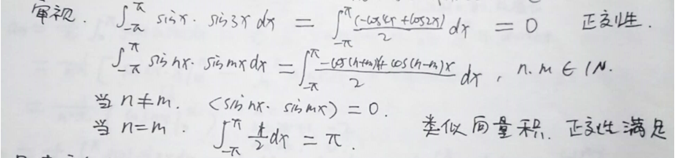
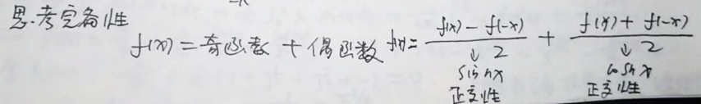
Notes:
当f（t）为偶函数（或奇函数）时，其正弦（或余弦）分量将消亡，而可以称这时的变换为余弦变换（cosine transform）或正弦变换（sine transform）

Slide 32
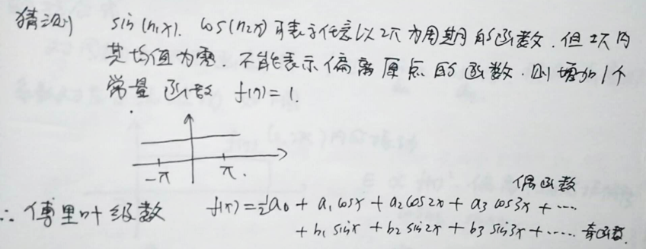
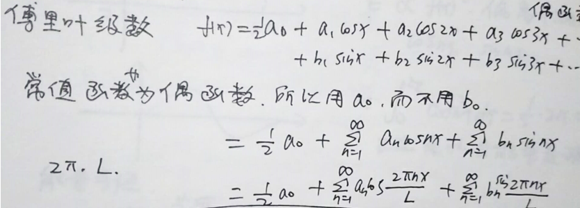
Notes:
常值函数为偶函数，所以用a0，不用b0来表示；
当f（t）为偶函数（或奇函数）时，其正弦（或余弦）分量将消亡，而可以称这时的变换为余弦变换（cosine transform）或正弦变换（sine transform）

Slide 33
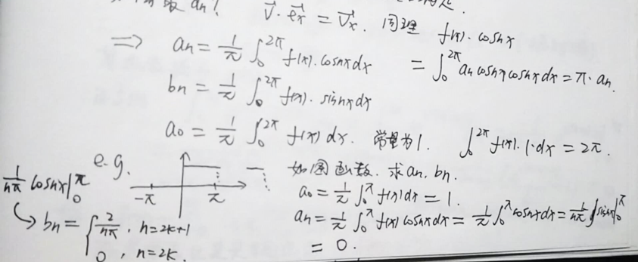
系数如何量化？

Slide 34
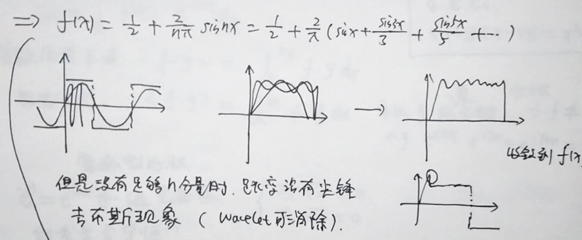

Slide 35
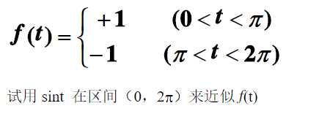
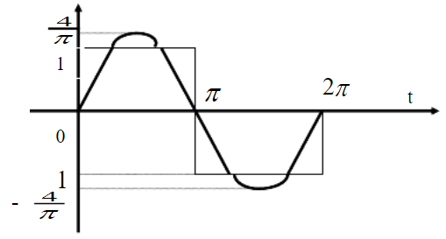
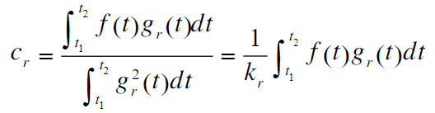
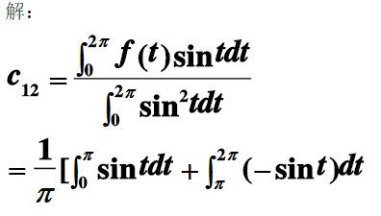
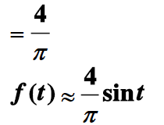

Slide 36
一点历史
Notes:
跳跃间断点和可去间断点都成为第一类间断点，左右极限都存在

Slide 37
关于傅里叶级数的收敛性问题，有如下定理：
狄利克雷（Dirichlet）定理 7.1.1 若函数
满足条件：
(1) 处处连续，或在每个周期内只有有限个第一类间断点；
(2) 在每个周期内只有有限个极值点，则级数（7.1.3）收敛，
则
在收敛点有：
在间断点有：

Slide 38
7.1.3复数形式的傅里叶级数
定义7.1.3 复数形式的傅里叶级数
取一系列复指数函数
(7.1.8)
作为基本函数族，可以将周期函数
展开为复数形式的
傅里叶级数
(7.1.9)

Slide 39
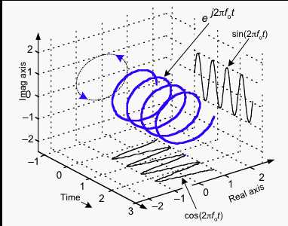
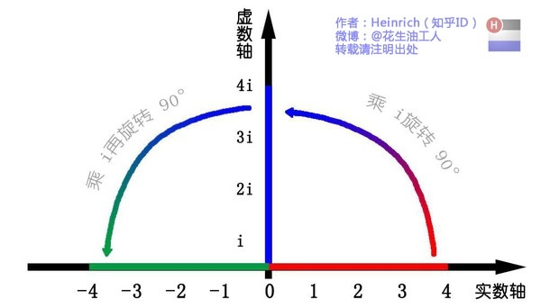

Slide 40
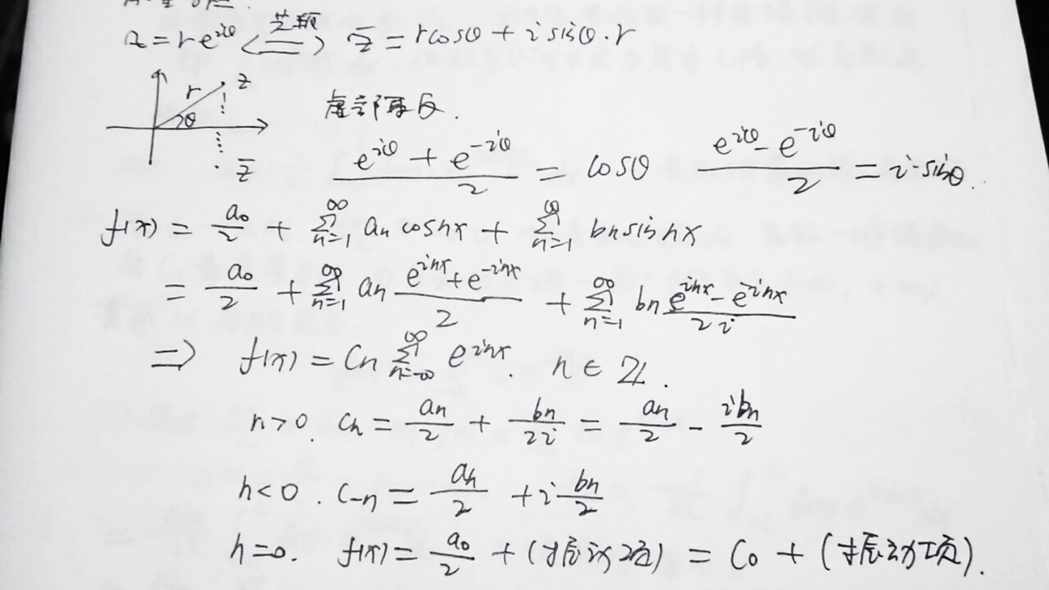
复指数形式

Slide 41
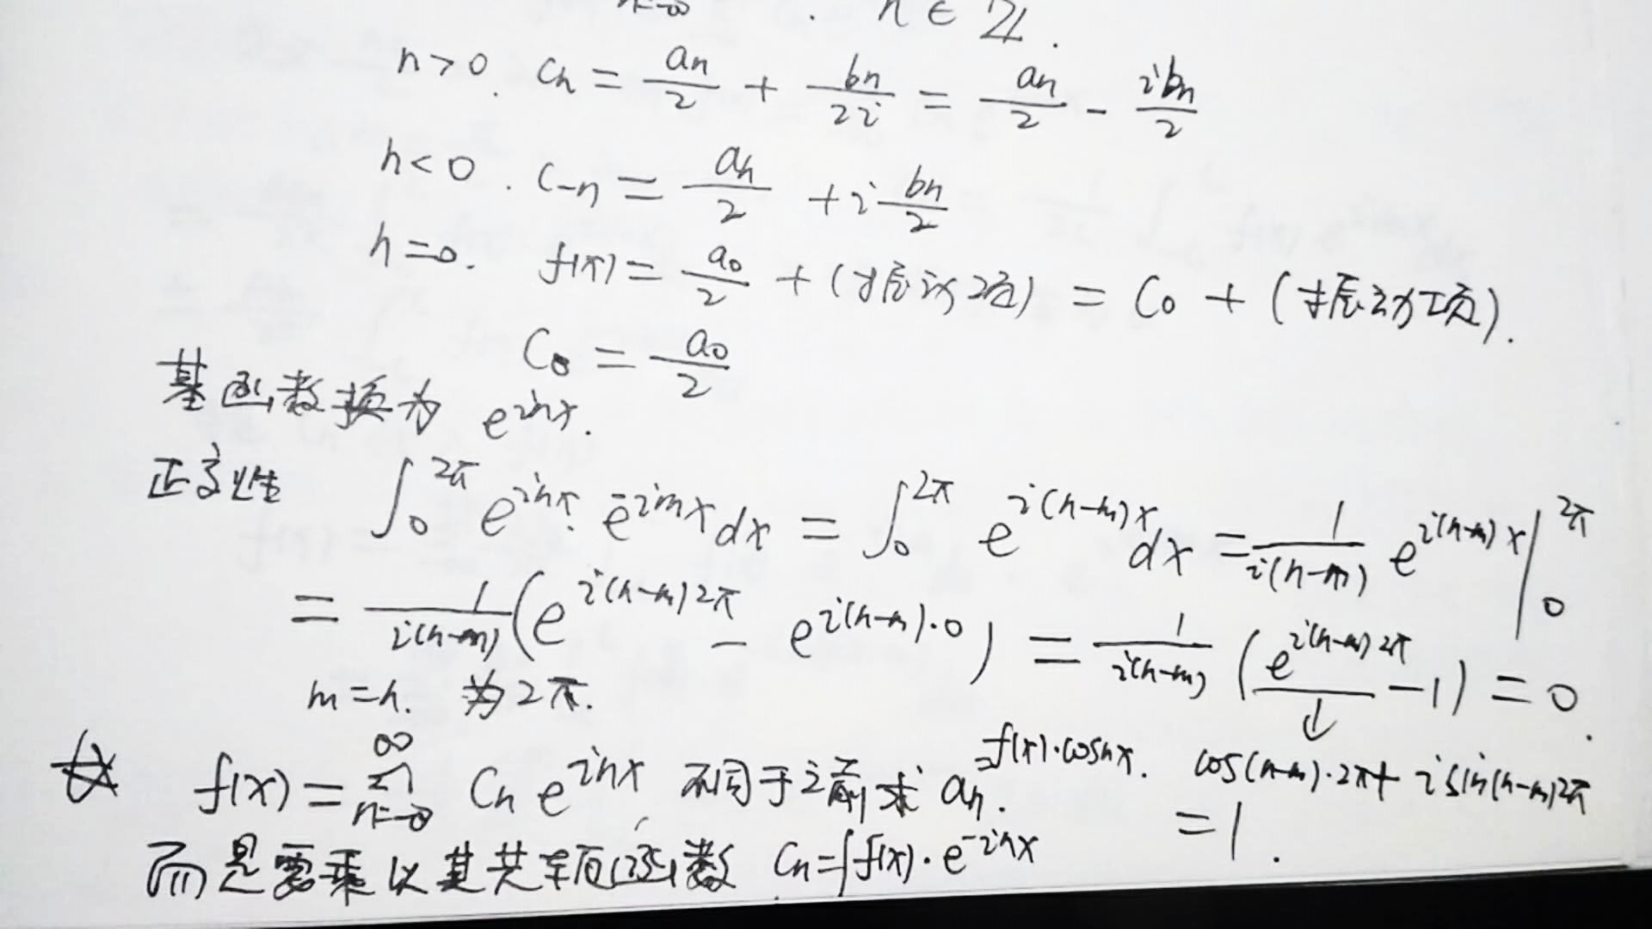
函数基变为 复指数 正交性推导

Slide 42
利用复指数函数族的正交性，可以求出复数形式的傅里叶系数
(7.1.10)
式中“*”代表复数的共轭
上式(7.1.9)的物理意义为一个周期为2l 的函数
可以分解
为频率为
，复振幅为
的复简谐波的叠加．
称为谱点，
所有谱点的集合称为谱．对于周期函数
而言，谱是离散的．

Slide 43
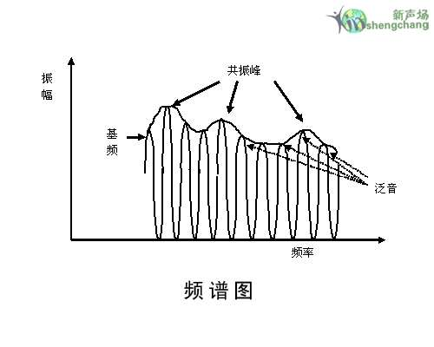
7.2.3 傅里叶变换式的物理意义——频谱
傅氏变换和频谱概念有着非常密切的联系．频谱这个术语来
自于光学.通过对频谱的分析，可以了解周期函数和非周期函数的
一些基本性质.

Slide 44
若已知
是以
为周期的周期函数，且满足狄利
克雷条件，则可展成傅里叶级数
(7.2.16)
其中
,我们将
称为
的第
次谐波，
称为第
次谐波的频率．

Slide 45
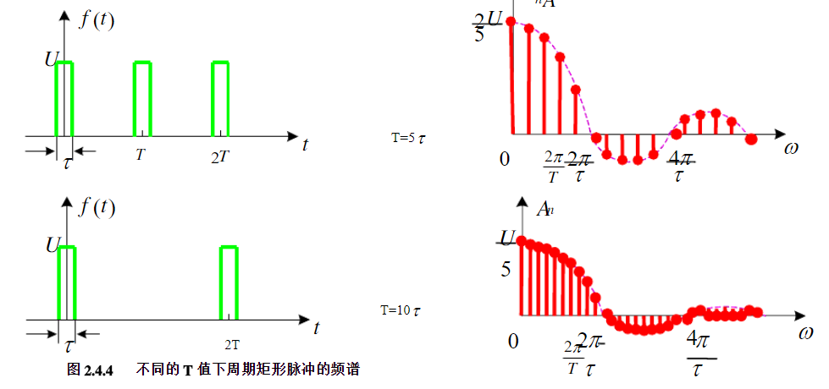
若用横坐标表示频率
，纵坐标表示振幅
，把点
用图形表示出来，这样的图
形就是频谱图. 由于
,所以频谱
的图形是
不连续的，称之为离散频谱．
Notes:
振幅的求法：正弦和余弦系数 取平方和的根 模值

Slide 46
例：周期信号
求 的傅里叶级数并画出频谱图。
解：
分量 的周期为
分量 的周期为
则 的周期为 ，基波角频率

Slide 47
0
0

Slide 48


Slide 49


Slide 50
周期信号频谱的特点
（1）离散性 —— 频谱是离散的而不是连续的，这种频谱
称为离散频谱。
（2）谐波性 —— 谱线出现在基波频率 的整数倍上。
（3）收敛性 —— 幅度谱反映了信号 f(t) 中各频率分量的
大小，其谐波幅度随着 而逐渐衰
减到零。

Slide 51
傅立叶的两个最主要的贡献——
“周期信号都可表示为谐波关系的正弦信号的加权和”——傅里叶的第一个主要论点
“非周期信号都可用正弦信号的加权积分表示” ——傅里叶的第二个主要论点

Slide 52

Notes:
连续形式的傅里叶变换其实是傅里叶级数 (Fourier series)的推广，因为积分其实是一种极限形式的求和算子而已。相似的方法是：把长度有限的信号表示成长度无限的信号。如，可以把信号无限地从左右进行延伸，延伸的部分用零来表示，这样，这个信号就可以被看成是非周期性离散信号，我们可以用到离散时域傅立叶变换（DTFT）的方法。也可以把信号用复制的方法进行延伸，这样信号就变成了周期性离散信号，这时我们就可以用离散傅立叶变换方法（DFT）进行变换。
函数在时（频）域的离散对应于其像函数在频（时）域的周期性。反之连续则意味着在对应域的信号的非周期性。也就是说，时间上的离散性对应着频率上的周期性。

Slide 53
内容
傅里叶级数
周期函数的傅里叶展开
复数形式的傅里叶级数
傅里叶变换式的物理意义—频谱
实例：傅里叶光学

Slide 54
Diffraction of ray
‘ray' bend !
?
Optic wave bends and distributing asymmetric

Slide 55

Ernst Karl Abbe （1874）—Porter（1906） spatial filter experiment
f₂
f₁
溴钨灯
L₁
物面
（ θ调制板）
L₂
频谱面
（纸板）
像面
Notes:
阿贝数，光线色散程度越大阿贝数越小
在月球上有个环形山以阿贝名字命名

Slide 56
0 level

Slide 57


0 and ±1 level

Slide 58

0, ±1 and ±2 level

Slide 59

0 level is forbidden

Slide 60
Thanks

